Slide 1
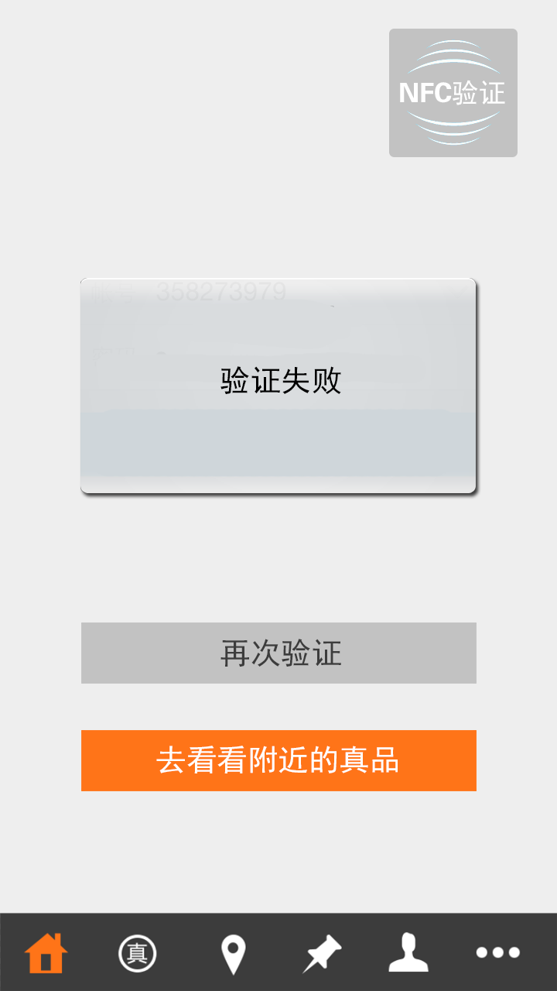
请提供一个类似“真品”的“赝品”戳
+罗列一堆赝品的图片（例如康帅博， 旺子等等）

Slide 2
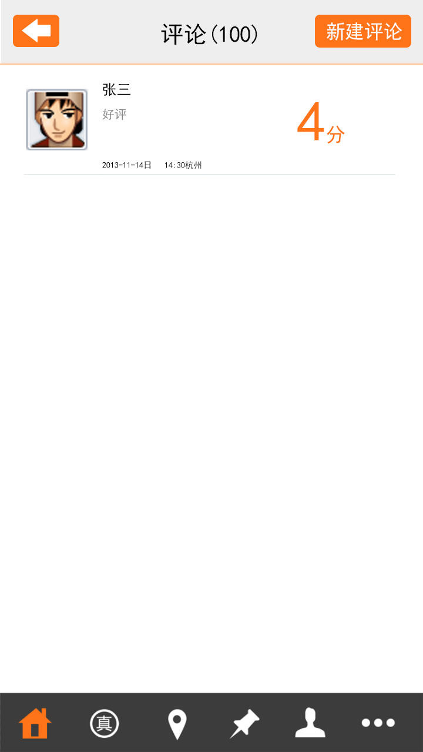
这里是星级好了

Slide 3
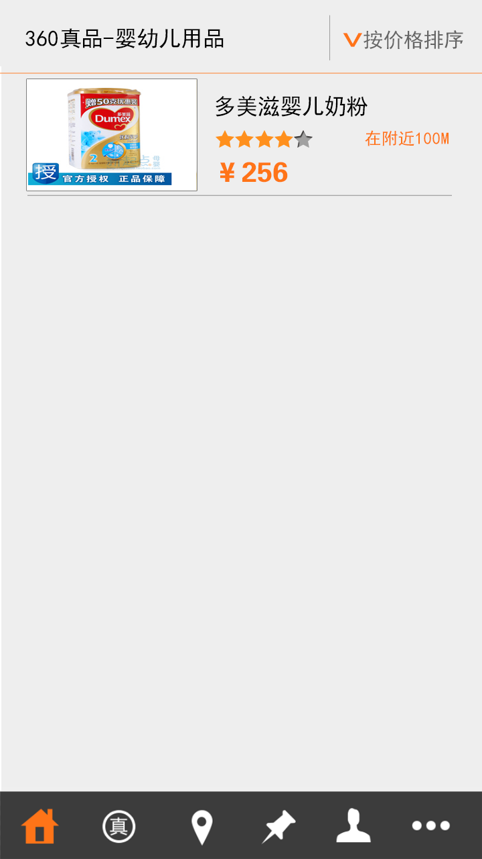
这里的价格前面加上“建议价格”
同时加上人气

